Slide 1
喜乐地服侍
樊大平
二〇一八年六月二十四日

Slide 3
路加福音10:38-42
他们走路的时候，耶稣进了一个村庄。有一个女人，名叫马大，接他到自己家里。她有一个妹子，名叫马利亚，在耶稣脚前坐著听他的道。马大伺候的事多，心里忙乱，就进前来说：“主啊，我的妹子留下我一个人伺候，你不在意吗？请吩咐她来帮助我。”耶稣回答说：“马大！马大！你为许多的事思虑烦扰，但是不可少的只有一件；马利亚已经选择那上好的福分，是不能夺去的。”

Slide 4
工作衰竭综合症
表现：厌恶工作，效率低下，身心疾病
原因：工作压力＋紧张的人际关系
容易衰竭的工种：辅导员，医生，护士，教师，科学家，牧师，宣教士
容易衰竭的人：过分追求成功，过分承担责任，能干
教会同工也容易衰竭！

Slide 5
教会服侍衰竭综合症

Slide 6
听众（病友）指南
教会服侍衰竭综合症
请自己对号入座
请不要对号入座

Slide 7
诊断：症状
教会服侍衰竭综合症
埋怨事工“累死了，怎么这么多麻烦？”
埋怨同工“竖子不足与谋！”
放弃服侍“我不干了！”
身体生病了（累得或气得）
失去属灵生命（离开教会离开神）

Slide 8
诊断：病理
教会服侍衰竭综合症
气馁，伤心，忧愁，着急，烦躁，苦毒，愤怒。。。
没有喜乐！

Slide 9
病因 服侍不喜乐的浅层原因
教会服侍衰竭综合症
我努力事工却无果效，我气馁
我没得赞赏反被伤害，我伤心
别人不服侍又不长进，我忧愁
同工做事不力还固执，我着急
教会发展不随我意愿，我烦躁
教会里有不平有逼迫，我愤怒

Slide 10
病因 服侍不喜乐的深层原因
教会服侍衰竭综合症
认知问题
方法问题
态度问题

Slide 11
教会服侍衰竭综合症
认知问题：
－不认识自己
看得过重：“超人”情结
看得过轻：“殉道者”情结

Slide 12
教会服侍衰竭综合症
方法问题
－服侍方法欠缺
没有与主相交
与人沟通不良

Slide 13
教会服侍衰竭综合症
态度问题
－服侍态度不够正确
把服侍当责任而非恩典
把服侍当苦差而非享受

Slide 14
预后 服侍时不喜乐的后果
教会服侍衰竭综合症
不喜乐，你会身心疲惫，不能长久服侍
不喜乐，你会乱自己的方寸，做工无果效
不喜乐，心有苦毒，没法与同工合作
不喜乐，不是好的生活见证，你不能造就别人
不喜乐，不能得神的喜悦，做工白搭
不喜乐，你违背或远离神，要受惩罚

Slide 15
预后 并不可怕
教会服侍衰竭综合症
你并不孤单
并不说明你属灵上多软弱
约拿，以利亚
能治

Slide 16
治疗 我们怎样才能喜乐服侍？
教会服侍衰竭综合症
改变认知
改善方法
端正态度

Slide 17
教会服侍衰竭综合症
改变认知
－看轻自己
我算什么
神自己做工
相信别人
－看重自己
神的宝贝
伊甸园
爱人如己的思考
飞机上的安全应急措施
休整与安息
闲死不如累死的误区

Slide 18
教会服侍衰竭综合症
改善方法
－与主相交
灵修
祷告
重担交给神（腓立比4:6-7）
－与人相交
集体意识（亚当夏娃）
互相扶持（瘸子与瞎子）
努力沟通（沟与通，听与说，瞎子摸象）
换位思考（角色扮演）
饶恕的价值（珍珠与溃疡）
分享（负担，成果，与喜悦）

Slide 19
教会服侍衰竭综合症
端正态度
－感谢服侍的机会
一切为神所赐（彼前4:10）
服侍中成长（以弗所4:11-13）
喜乐是良药（箴言17:22）
服侍是为主（歌罗西书 3:23）
－享受服侍的过程
圣灵的果子（加拉太5:22-23）
神的命令（帖前5:16）
基督徒的生活方式（腓4:4）
喜乐是试炼中的刚强（雅各书1:2-4）

Slide 20
病例分析
教会服侍衰竭综合症
路加福音10:38-42
他们走路的时候，耶稣进了一个村庄。有一个女人，名叫马大，接他到自己家里。她有一个妹子，名叫马利亚，在耶稣脚前坐著听他的道。马大伺候的事多，心里忙乱，就进前来说：“主啊，我的妹子留下我一个人伺候，你不在意吗？请吩咐她来帮助我。”耶稣回答说：“马大！马大！你为许多的事思虑烦扰，但是不可少的只有一件；马利亚已经选择那上好的福分，是不能夺去的。”
1. 认为只有自己服侍才是重要的（认识问题）
2. 质问耶稣，却不直接与人沟通（方法问题）
3. 没有享受服侍耶稣的喜乐，却心里忙乱抱怨别人不做工
（态度问题）

Slide 21
预防：以谦卑与喜乐的心服侍
教会服侍衰竭综合症
谦卑：
－在神面前谦卑
－在人面前谦卑
喜乐：
－在顺境时喜乐
－在逆境时喜乐

Slide 22
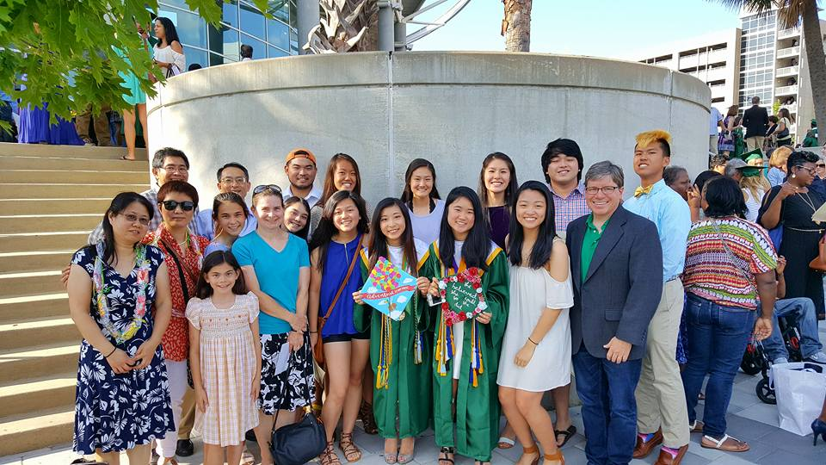
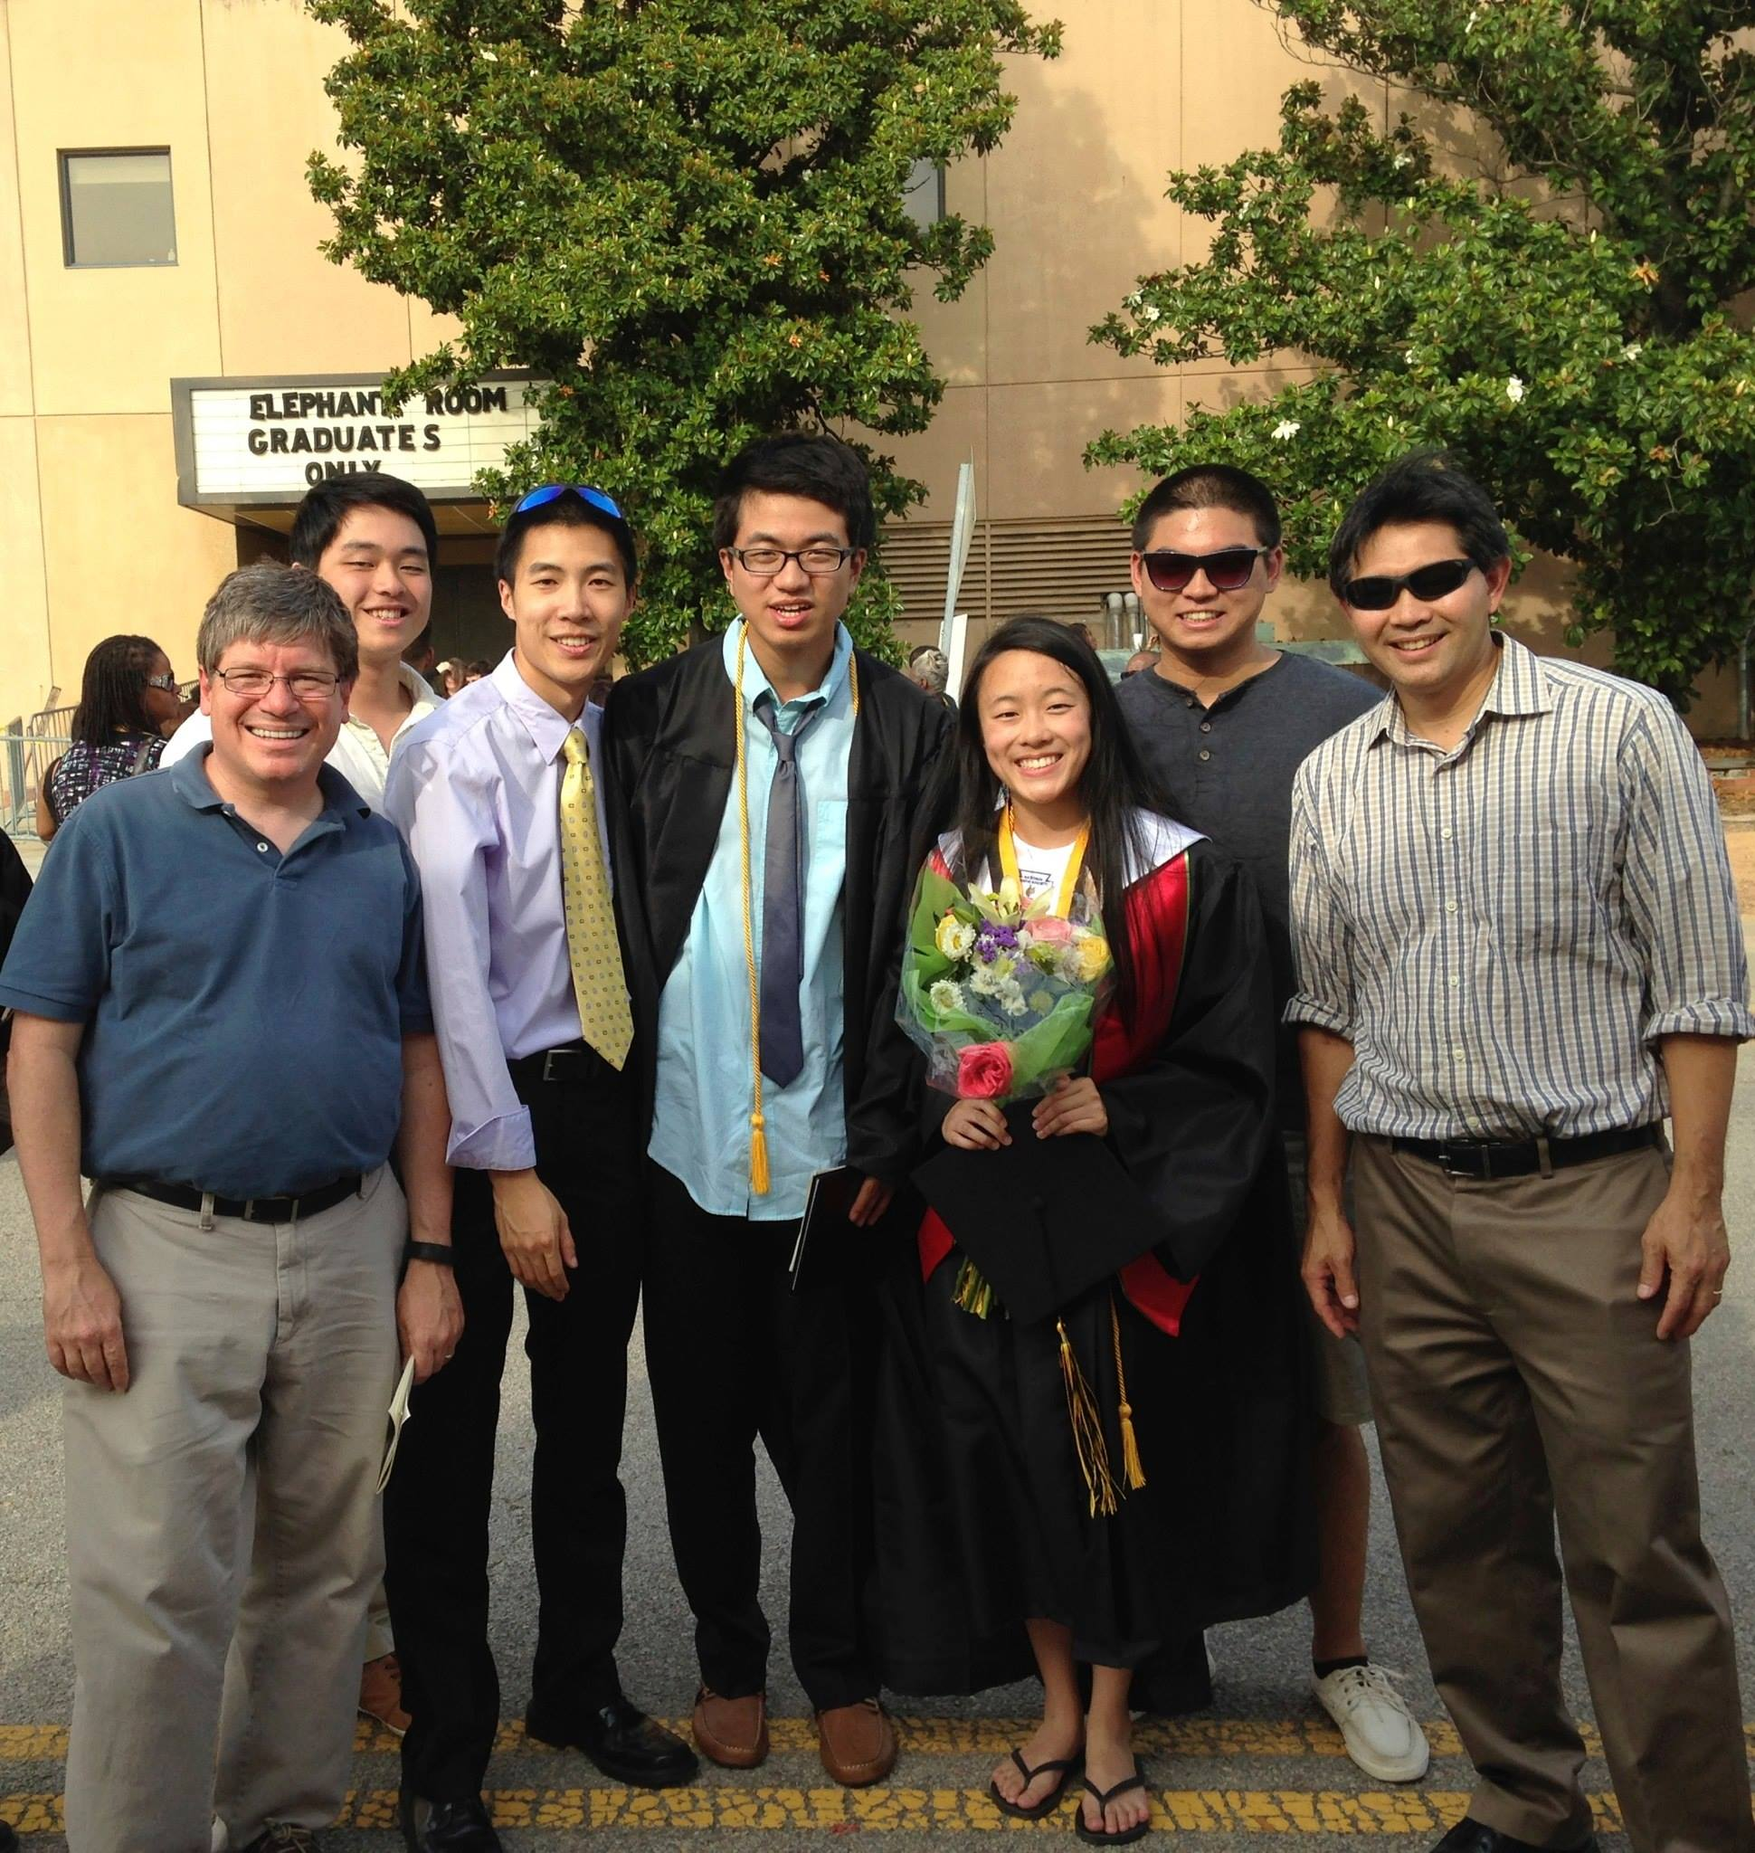
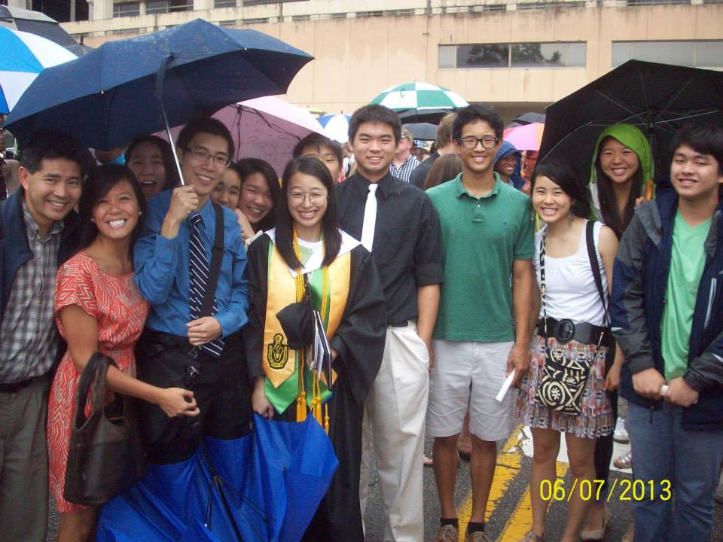
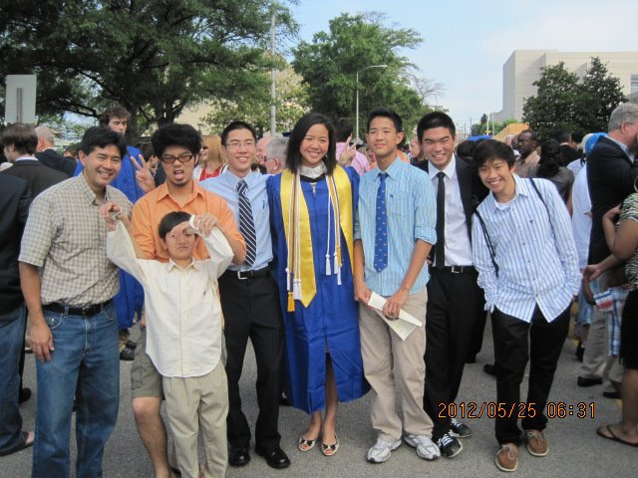
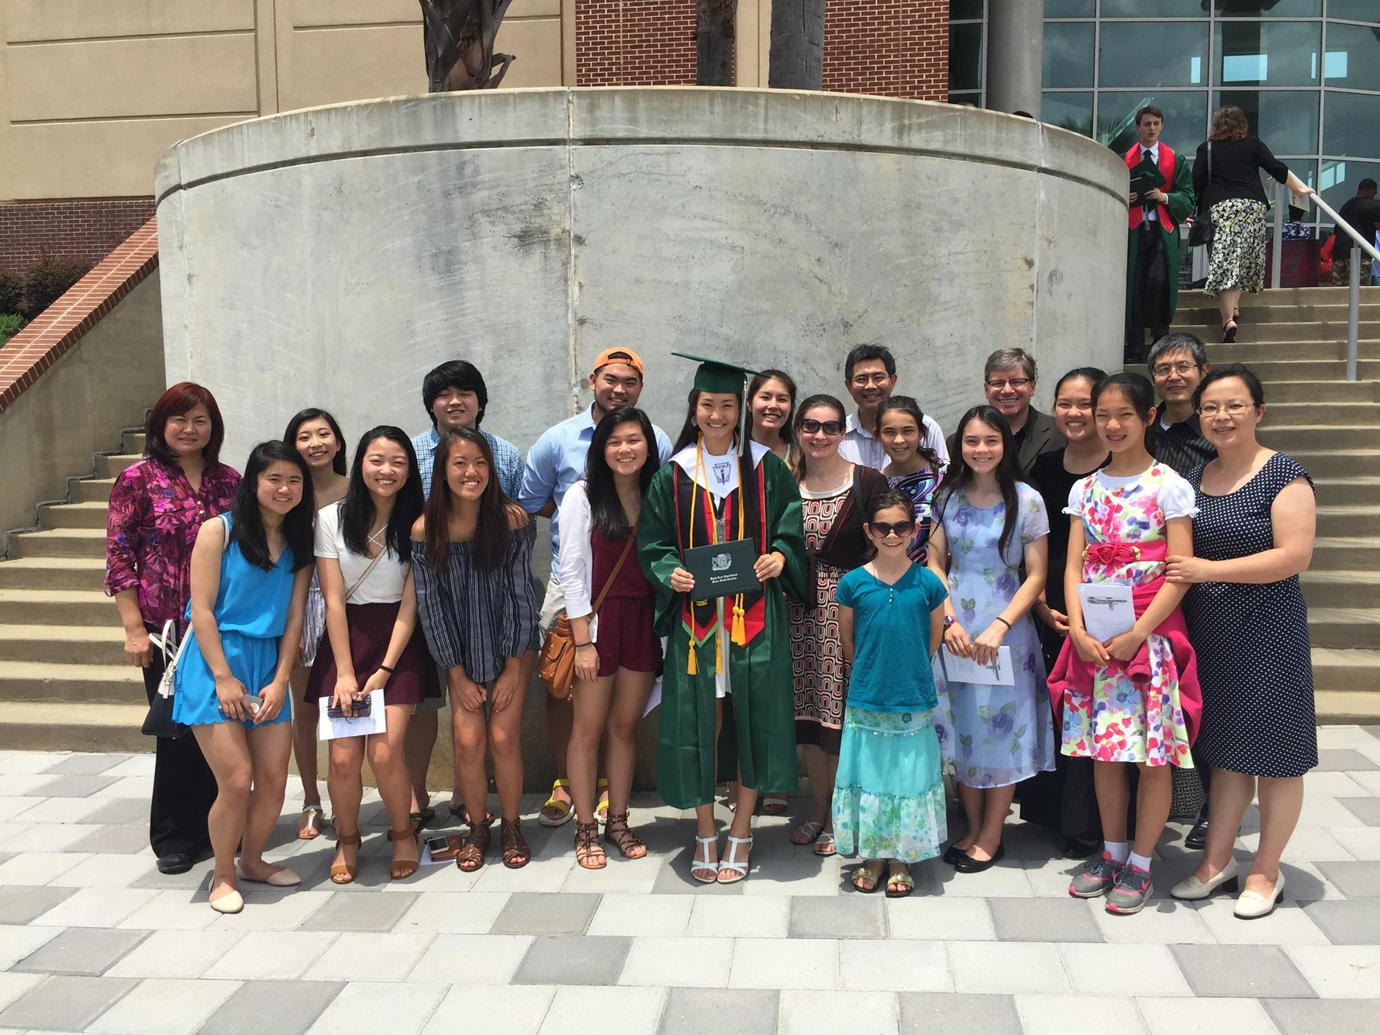
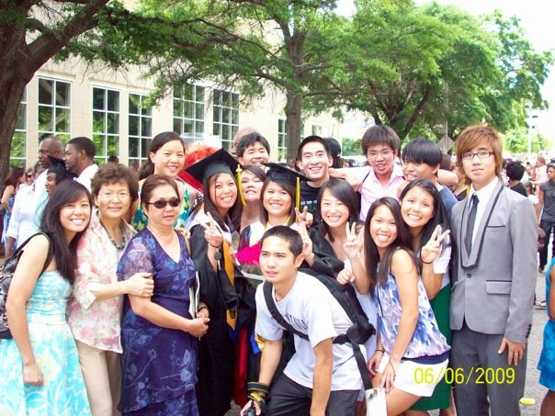

Slide 23
本周挑战
神
在教会喜乐地服侍
家里
工作场所
你所在之处
即便独处之时

